Slide 1
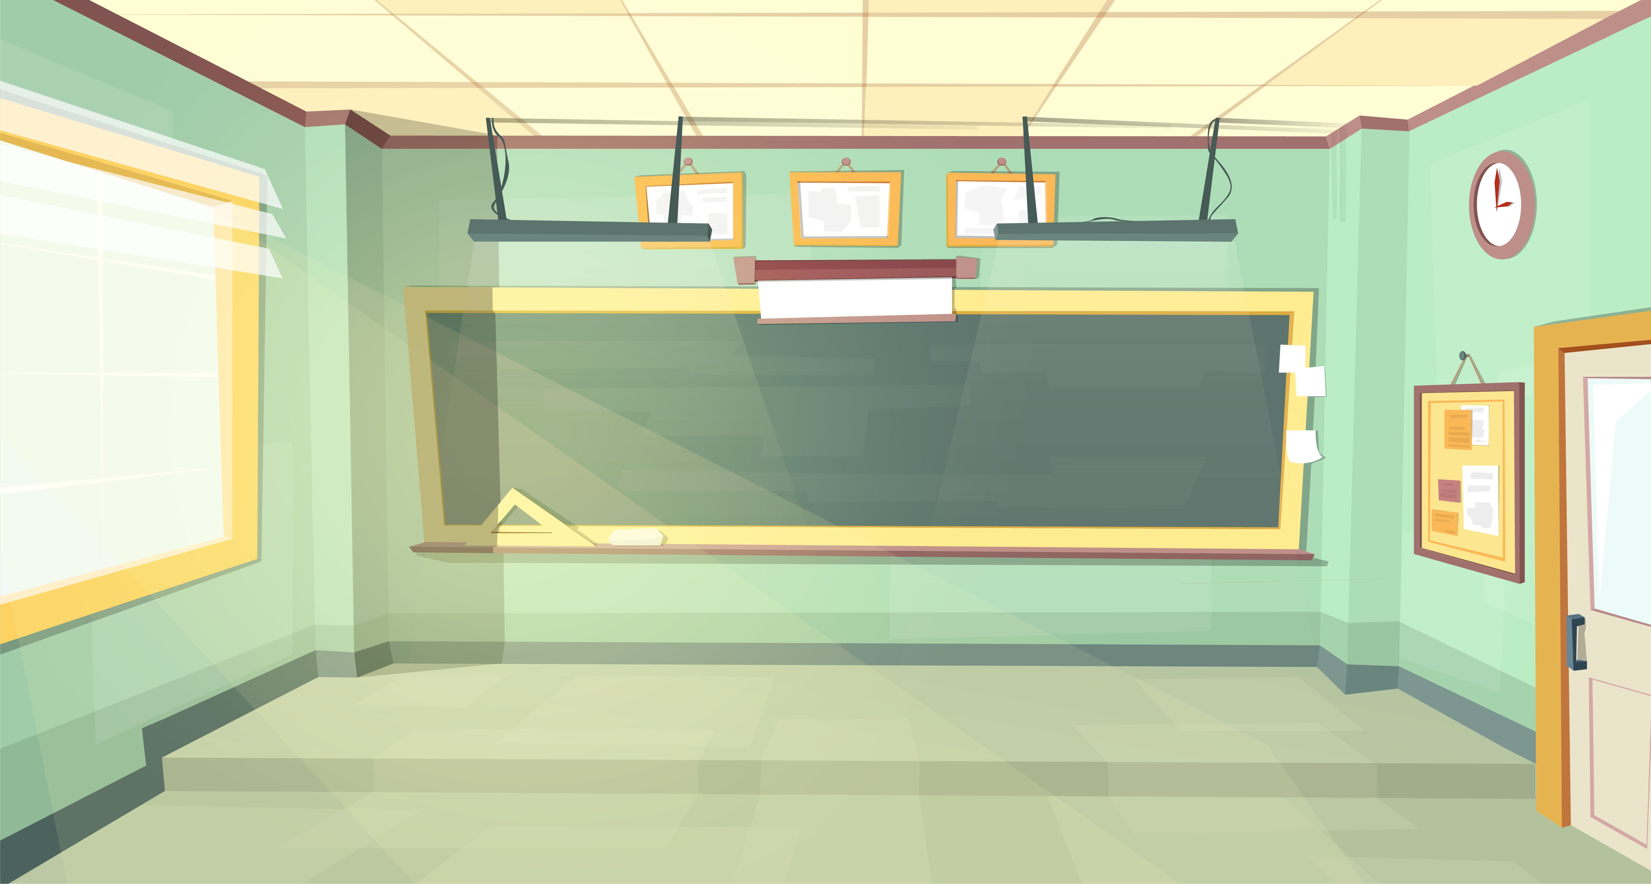




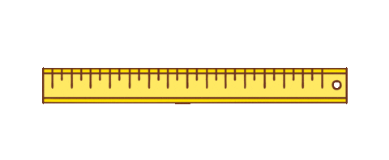
TRƯỜNG TIỂU HỌC ÁI MỘ A
Bài giảng điện tử Lớp 3
Môn: Toán
Môn: Toán
Bài: Luyện tập

Slide 2


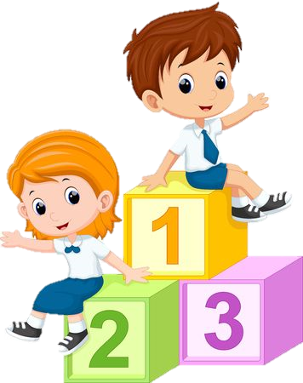

Luyện tập

Slide 3

Khởi động

Slide 4

TRÒ CHƠI TRUYỀN ĐIỆN
Luật chơi: Học sinh theo thứ tự trả lời các phép tính mà giáo viên đưa ra.

Slide 5
Luyện tập

Slide 6











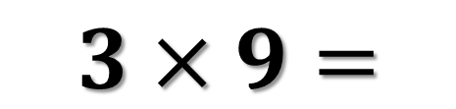




1
a) Tính nhẩm

Slide 7
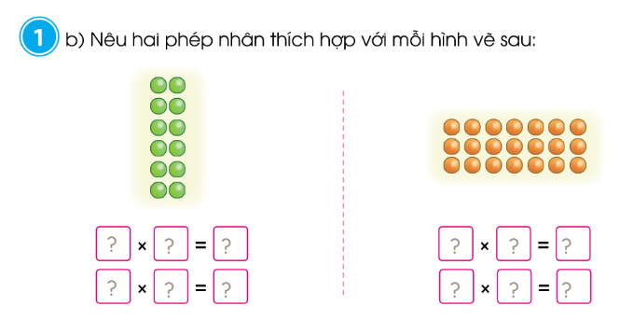
2
6
12
3
7
21
6
2
12
7
3
21

Slide 8
2
a) Tính nhẩm:
4 x 1
1 x 4
= 4
= 4
9 x 1
1 x 9
= 9
= 9
1 x 7
7 x 1
= 7
= 7
5 x 1
1 x 5
= 5
= 5
Nhận xét số nào nhân với 1 có kết quả thế nào?
Nhận xét: Số nào nhân với 1 cũng có kết quả bằng chính số đó

Slide 9


b) Lấy ví dụ tương tự câu a rồi chia sẻ với bạn:
3 x 1 = 3
8 x 1 = 8
6 x 1 = 6
1 x 6 = 6

Slide 10
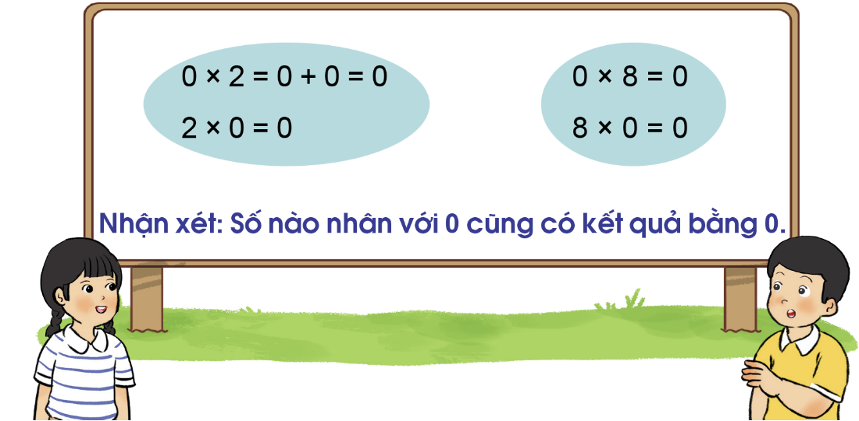
3
a) Đọc nội dung sau và thảo luận với bạn:

Slide 11
3
b) Tính nhẩm:
0 x 7
7 x 0
= 0
= 0
0 x 9
9 x 0
= 0
= 0
0 x 5
5 x 0
= 0
= 0
0 x 1
1 x 0
= 0
= 0
c) Lấy ví dụ tương tự câu b rồi chia sẻ với bạn:
3 x 0 = 0
6 x 0 = 0

Slide 12
Vận dụng

Slide 13

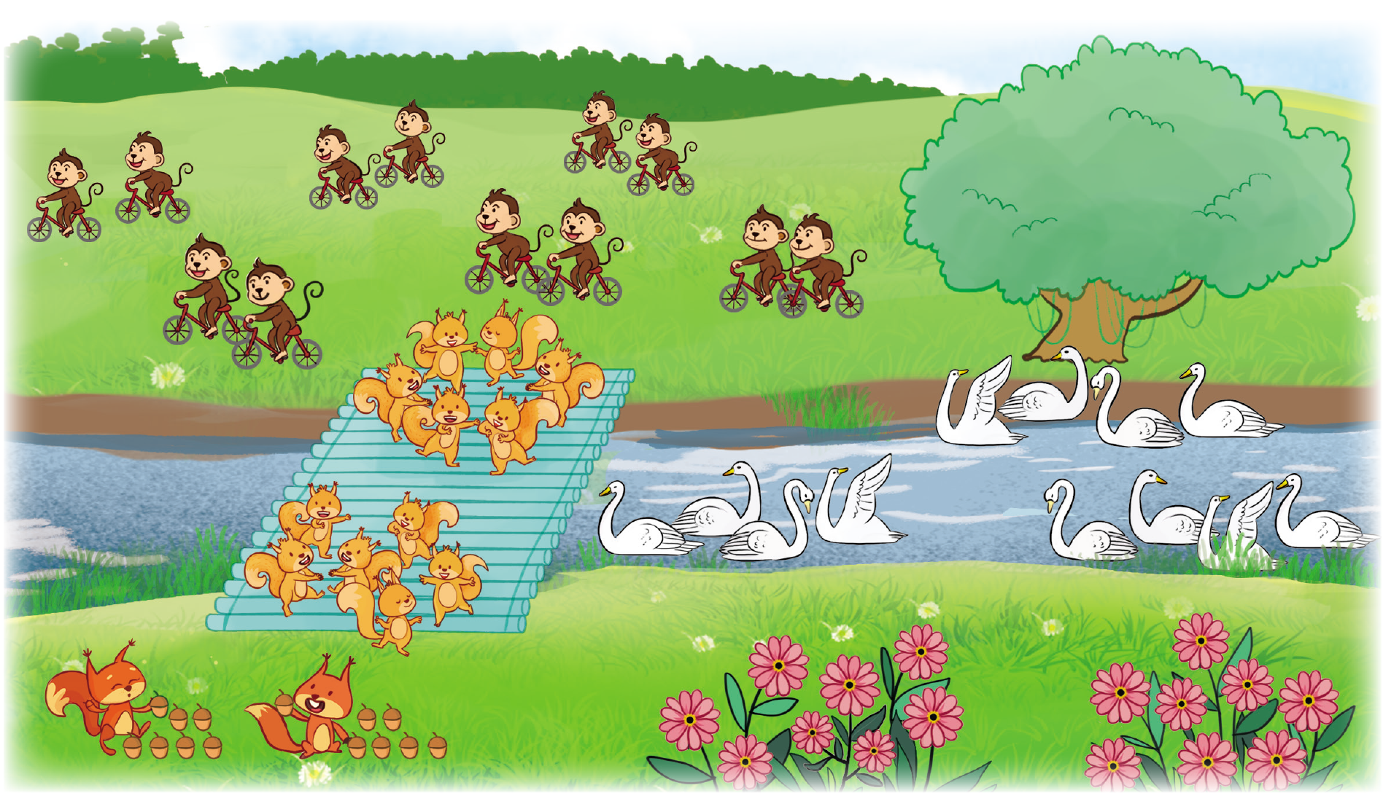
Xem tranh rồi nêu một tình huống có phép nhân:

Slide 14

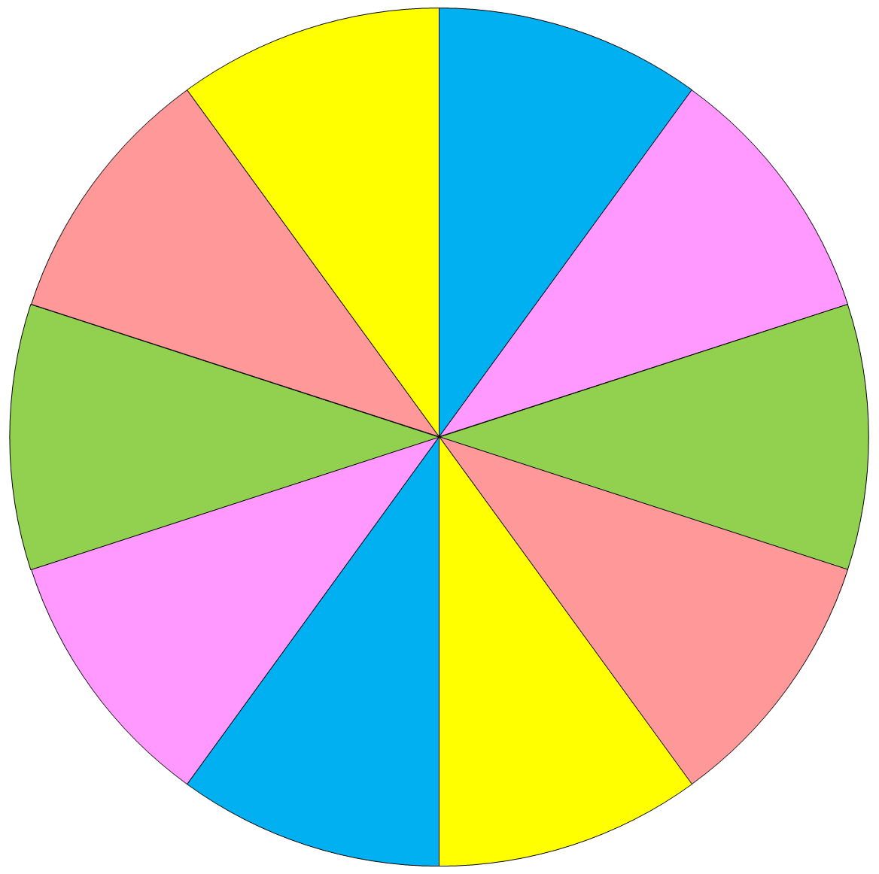


1
2
10
3
9
4
8
5
7
6
QUAY/dừng
Notes:
Thầy cô bấm vào text quay/dừng để điều khiển vòng quay.
Vòng quay ngẫu nhiên nên HS đọc lại phép tính cũng được.

Slide 15


